Slide 1
Детям о железной дороге и железнодорожных профессиях

Slide 2
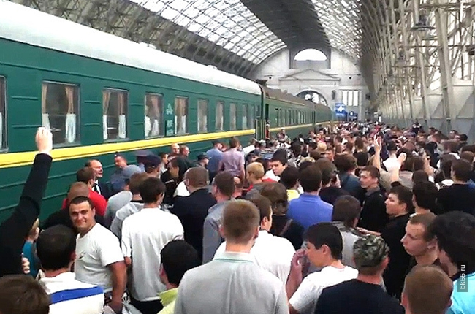
Какие бывают поезда?
Пассажирские, те, которые перевозят людей из города в город.

Slide 3
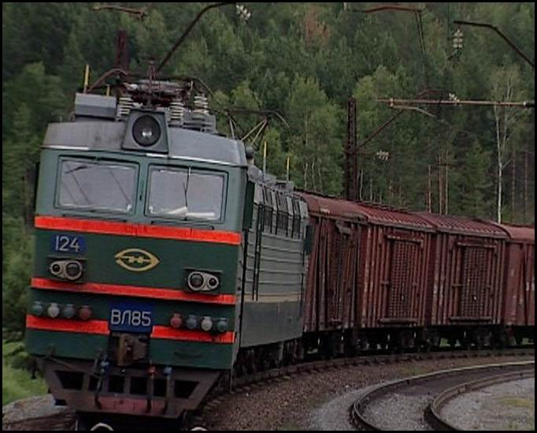
Товарные, те, которые перевозят груз.

Slide 4
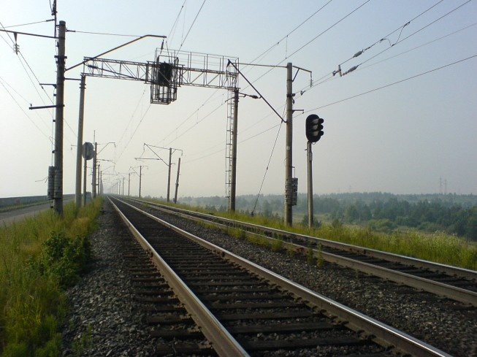
Как ездят поезда?
Поезда ездят по специальной дороге, которая состоит из железных рельс, потому её называют – железная дорога

Slide 5
Железная дорога В наше время так нужна! И любая из профессий, - Всем почетна и важна.
Для того, чтобы поезда приходили вовремя, чтобы пассажиры были в безопасности, грузы доставляли в нужный срок, на железной дороге трудится много людей, разных профессий.

Slide 6
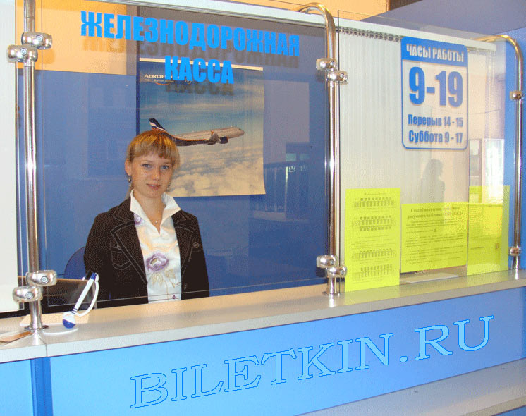
Кассир
Любое путешествие на поезде начинается с покупки билета, поэтому, мы идём в железнодорожную кассу и покупаем у кассира билет.

Slide 7
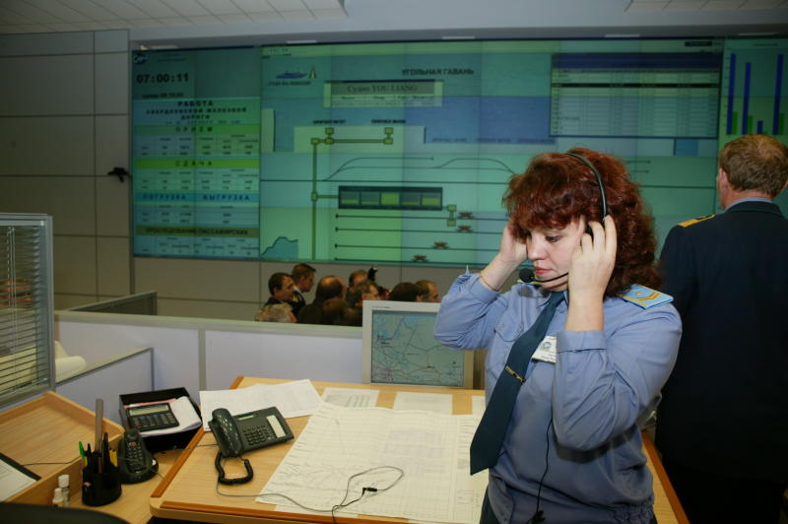
Диспетчер
Этот человек руководит передвижением множества поездов. Его работа - обеспечить выполнение графика и полную безопасность. Диспетчер контролирует работу станции,

Slide 8
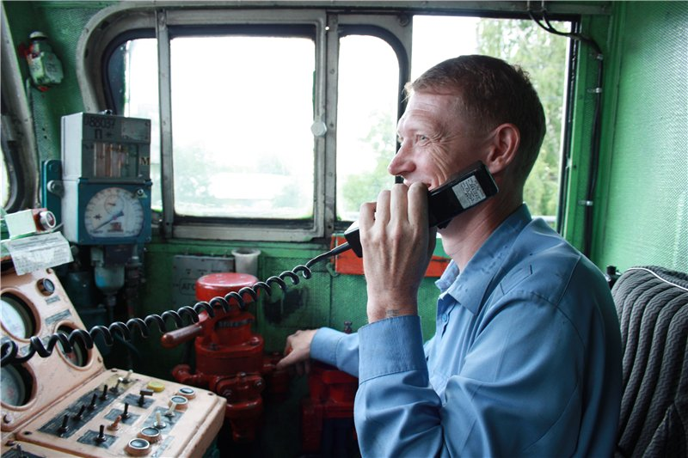
Машинист
Машинист – это человек, который ведёт поезд. Машинист должен быть очень внимательным, потому, что в его руках весь поезд и все пассажиры.

Slide 9
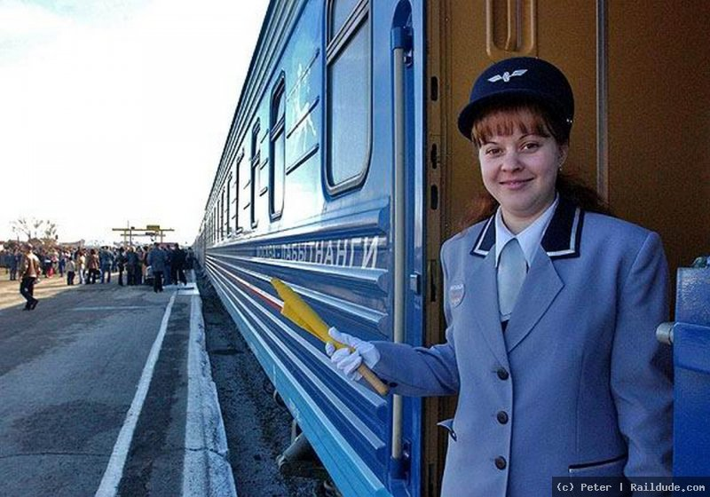
Проводник
У дверей поезда пассажиров встречает особый человек – проводник. Проводник проверяет документы, производит посадку и высадку, сообщает о приближении к той или иной станции.

Slide 10
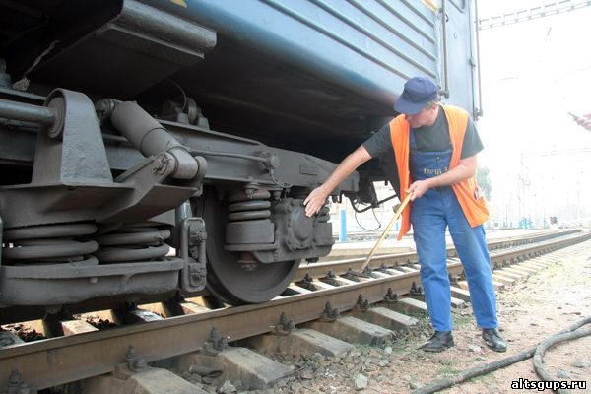
Осмотрщик
Он первым встречает поезд и принимается за работу. Он должен убедиться, что состав исправен и может без помех продолжить путь. Осмотрщик вагонов как врач. Он ставит диагноз и лечит своих подопечных. Перед началом работы он проверяет разнообразные приборы для выявления дефектов, после чего принимается за проверку вагонов.

Slide 11
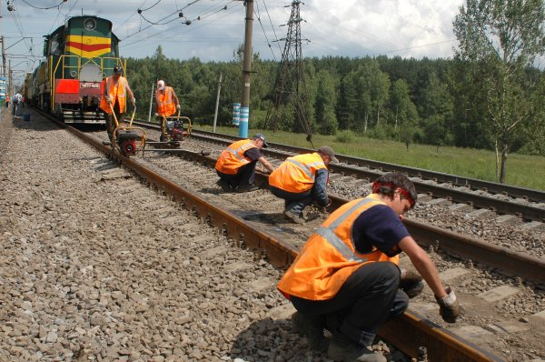
Путеец
Они занимаются строительством новых дорог, ремонтом и обслуживанием старых. Профессия «монтер пути» существует ради безопасности перевозок.

